Slide 1
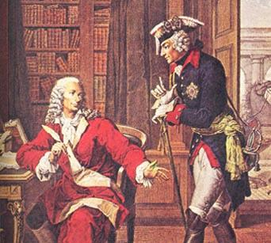

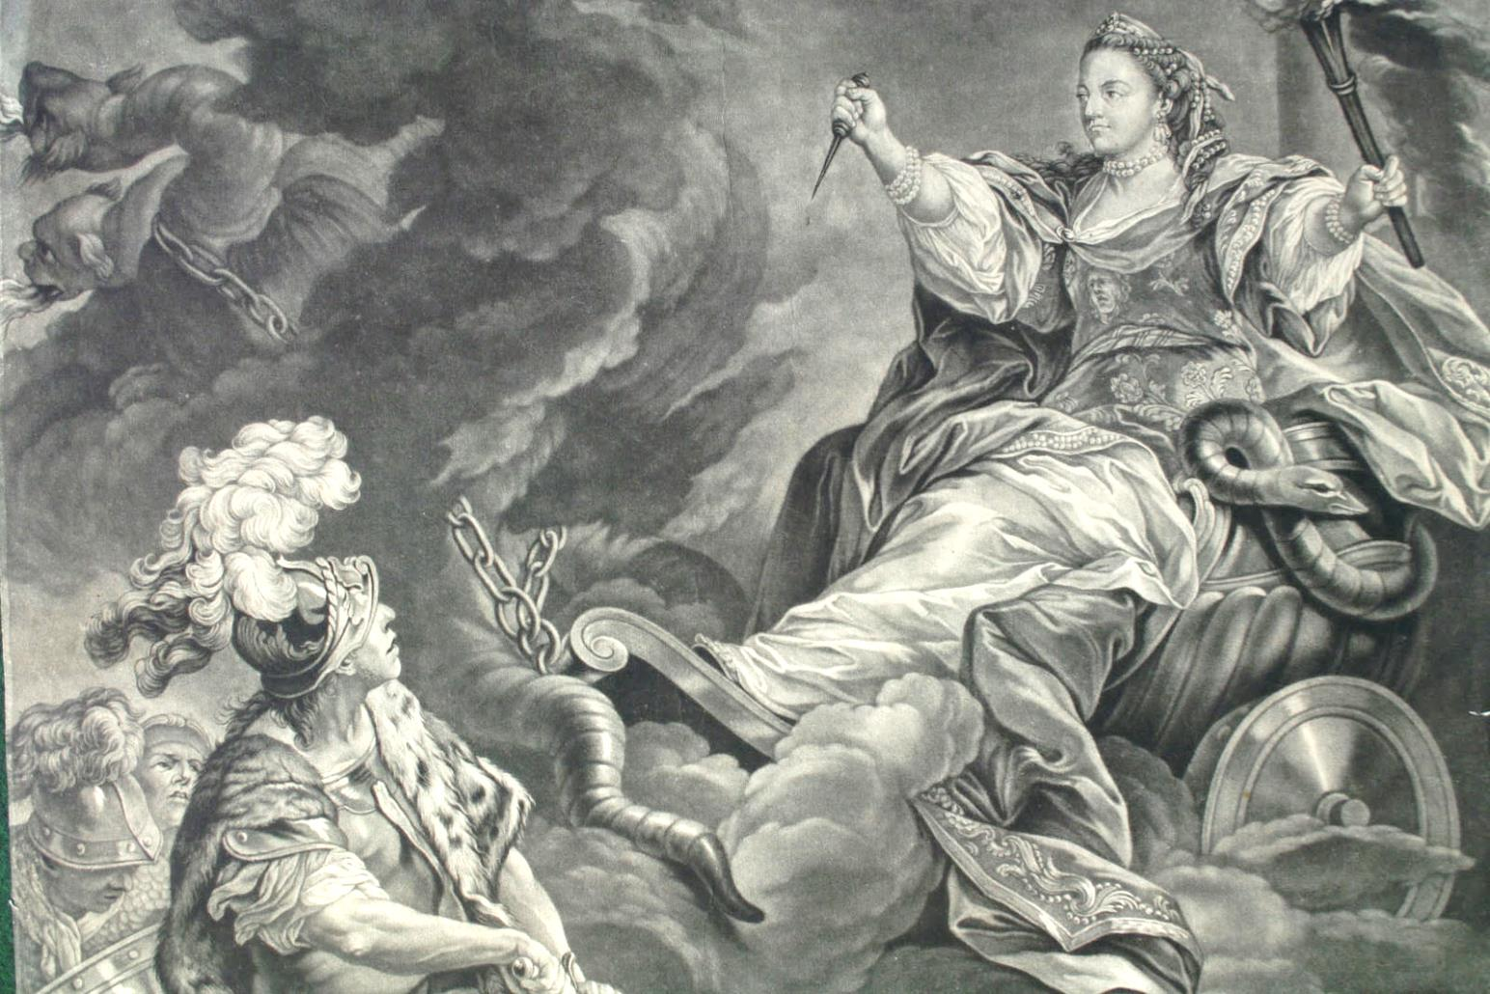
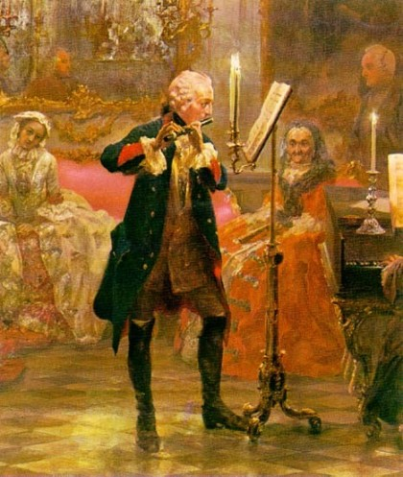
Просвещённый абсолютизм в Европе [XVIII в.]

Slide 2
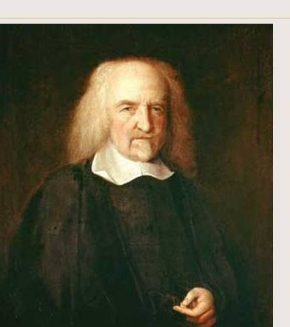
Теория «просвещённого абсолютизма»
«Просвещённый абсолютизм» –
политика ряда абсолютистских государств Европы в сер. и 2-й пол. XVIII в., характеризующаяся следующими признаками:
следование идеям Просвещения
пребывание во главе государства «просвещённого» монарха, способного преобразовать общественную жизнь на разумных началах
ГОББС Томас
[1588–1679] – английский философ, основоположник теорий общественного договора и просвещённого абсолютизма
стремление к достижению в государстве «общего блага» посредством реформ

Slide 3

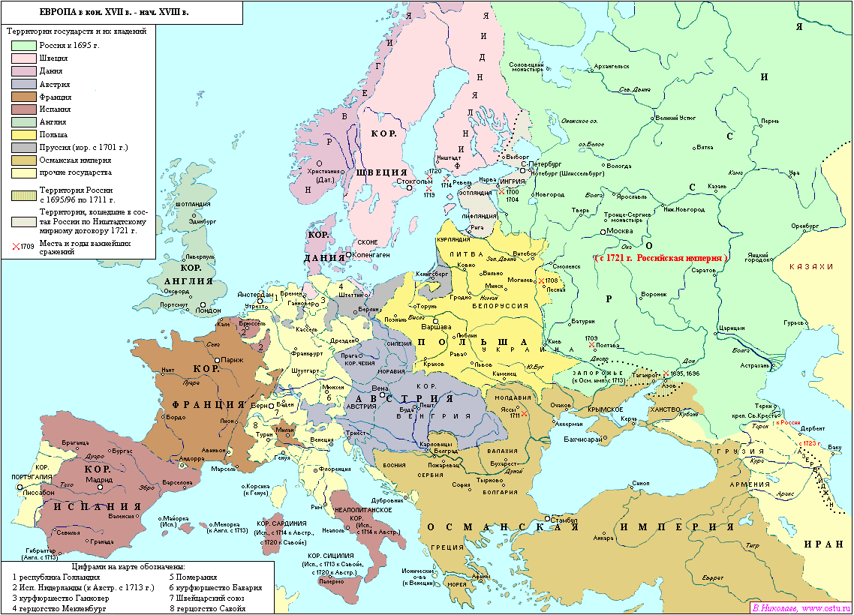
География «просвещённого абсолютизма»

Slide 4
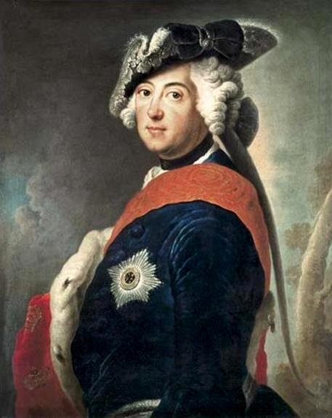
«Просвещённый абсолютизм» в Пруссии
Реформы Фридриха II
ограничение крепостного права
кодификация законодательства
установление независимости судебной власти
отмена пыток
установление гарантий имущественных прав
издание указа о веротерпимости
отмена предварительной цензуры
ФРИДРИХ II Великий –
король Пруссии [1740–86] из династии Гогенцоллернов
расширение системы начального образования

Slide 5
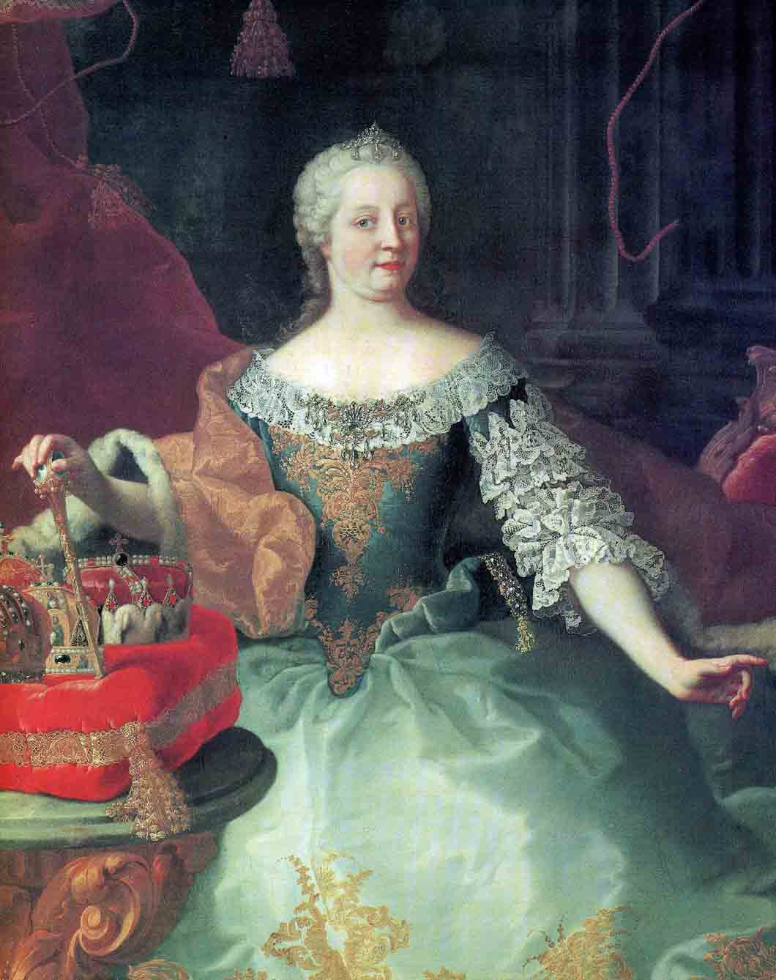
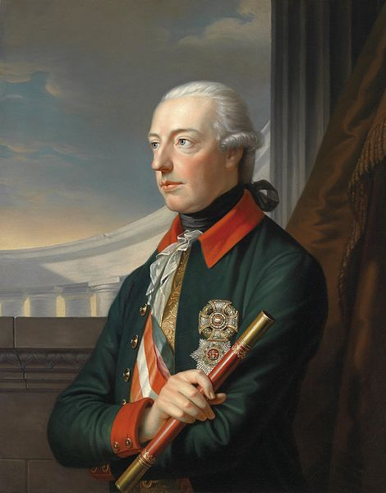
«Просвещённый абсолютизм» в Австрии
Реформы Иосифа II
отмена крепостного права
издание уголовного и гражданского кодексов
издание указа о веротерпимости
установление гласности и легализация критики монарха в печати
МАРИЯ ТЕРЕЗИЯ –
эрцгерцогиня Австрии [1740–80] из династии Габсбургов
ИОСИФ II –
император Священной Римской империи [1765–90],
эрцгерцог Австрии [1780–90] из династии Габсбургов.
Сын Марии Терезии

Slide 6
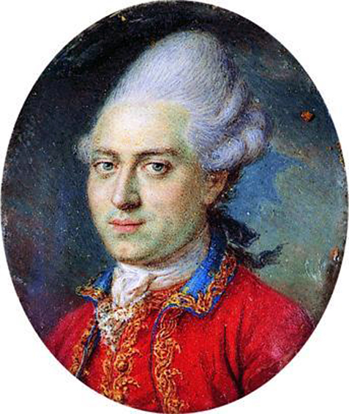
«Просвещённый абсолютизм» в Дании и Норвегии
Реформы И. Ф. Струэнзе
установление свободы печати
отмена пыток и телесных наказаний
замена натуральных повинностей денежными и отмена барщины в ряде регионов
ликвидация монополий в промышленно-ремесленной сфере
отмена уголовной ответственности за внебрачные связи и правовой дискриминации внебрачных детей
Всего – около 600 мероприятий за 2 года
СТРУЭНЗЕ Иоганн Фридрих –
глава правительства Дании и Норвегии [1770–72] при Кристиане VII

Slide 7
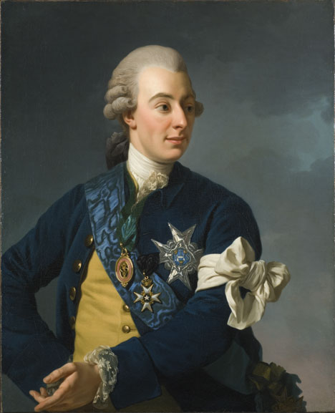
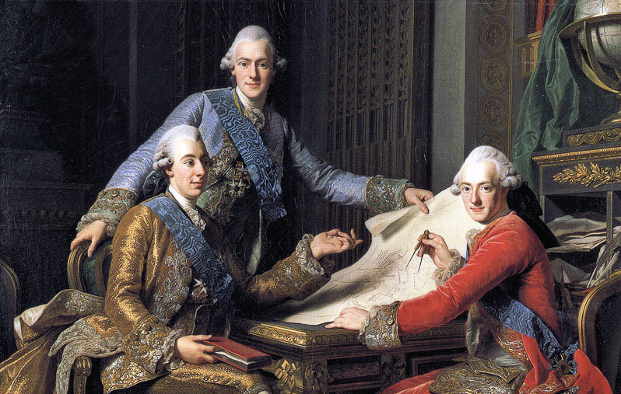
«Просвещённый абсолютизм» в Швеции
1771 г.
государственный переворот: завершение Эры свобод [1720–71], ликвидация институтов сословного парламентаризма и восстановление абсолютизма
Реформы Густава III
издание закона о свободе слова
установление свободы культа для приверженцев неофициальных вероучений
запрет следственных и судебных пыток
ГУСТАВ III –
король Швеции [1771–92] из Гольштейн-Готторпской династии

Slide 8
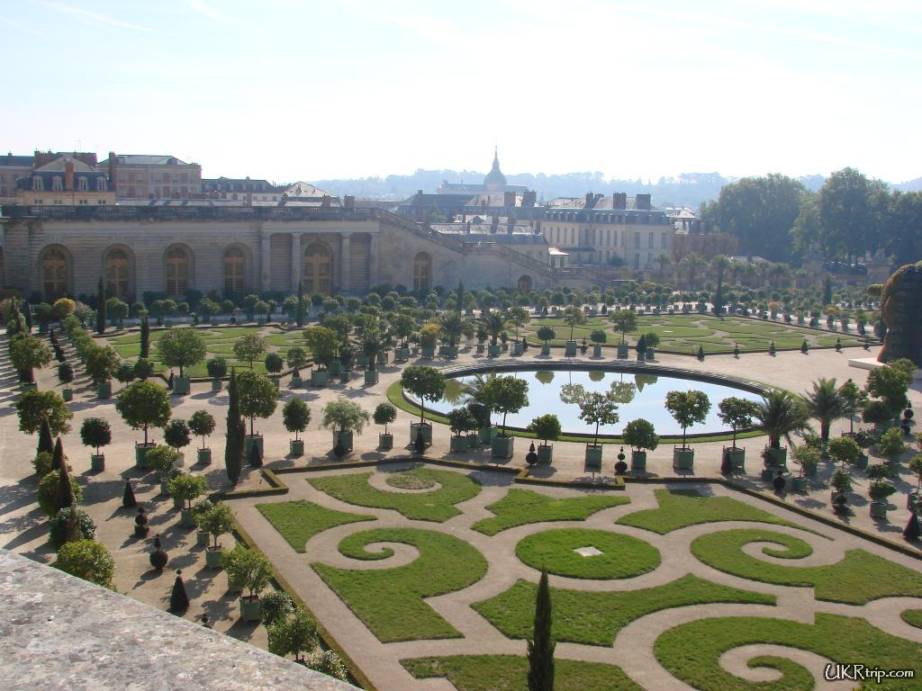
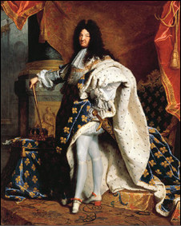
Деспотизм во Франции
Версаль – официальная королевская резиденция в 1682–1789 гг.
ЛЮДОВИК XIV («король-Солнце») –
король Франции [1643–1715] из династии Бурбонов
«Государство – это я!»
Людовик XIV

Slide 9
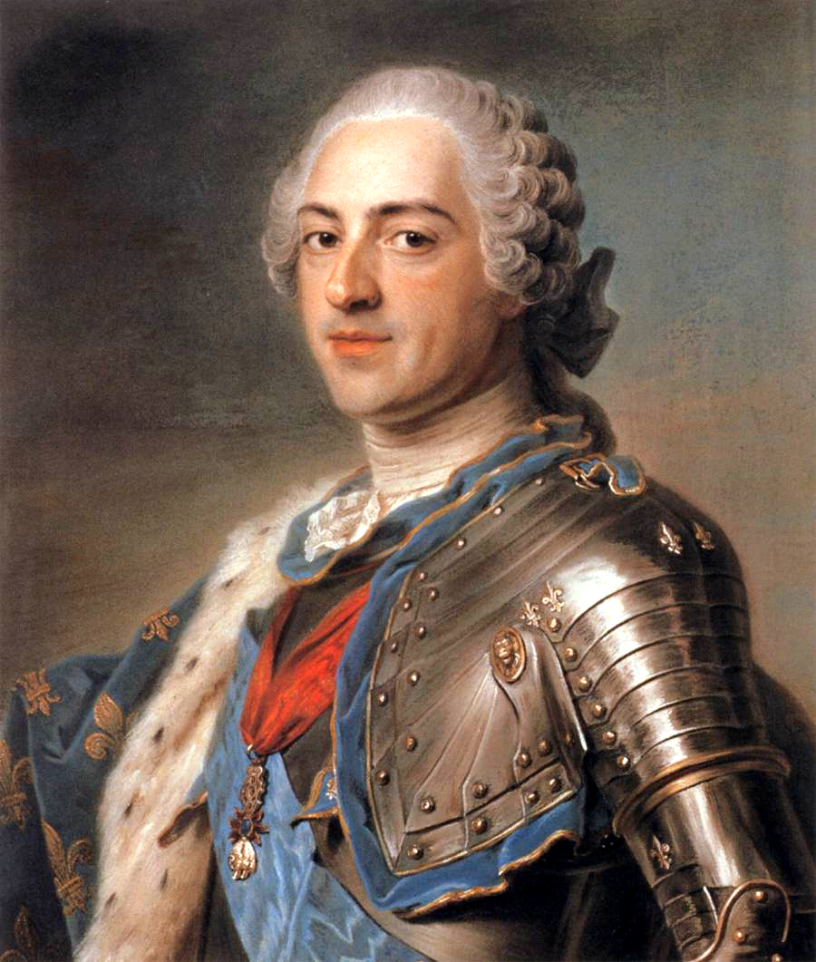
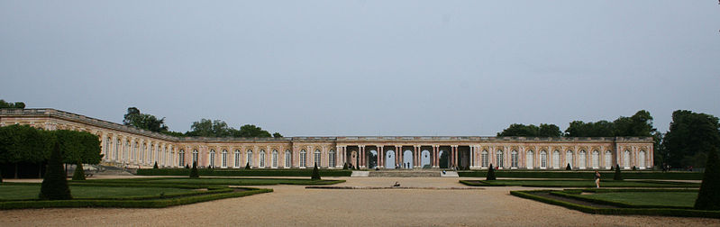
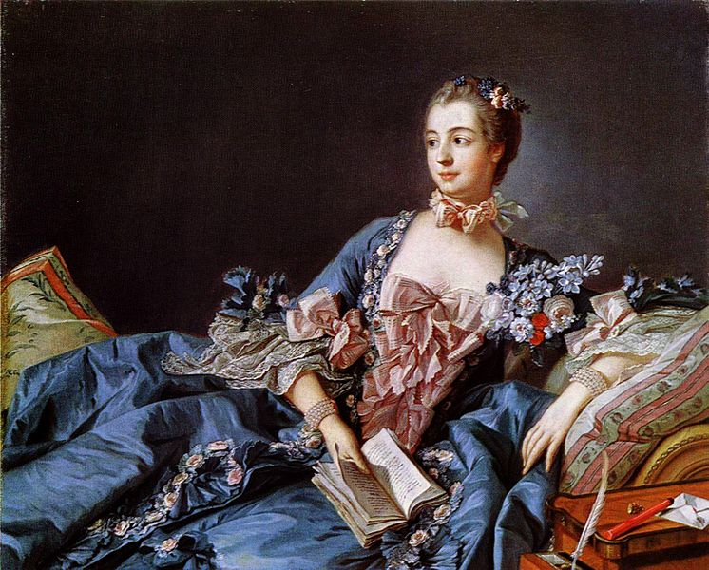
«Галантный век» Людовика XV
Дворец Большой Трианон в Версале
«После нас хоть потоп!...»
Помпадур
Жанна-Антуанетта де Пуассон, маркиза де ПОМПАДУР –
фаворитка Людовика XV
ЛЮДОВИК XV Возлюбленный –
король Франции [1715–74] из династии Бурбонов

Slide 10
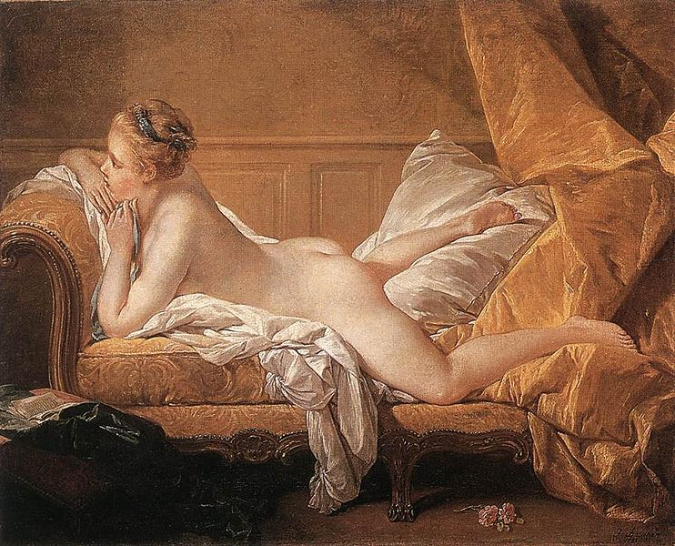
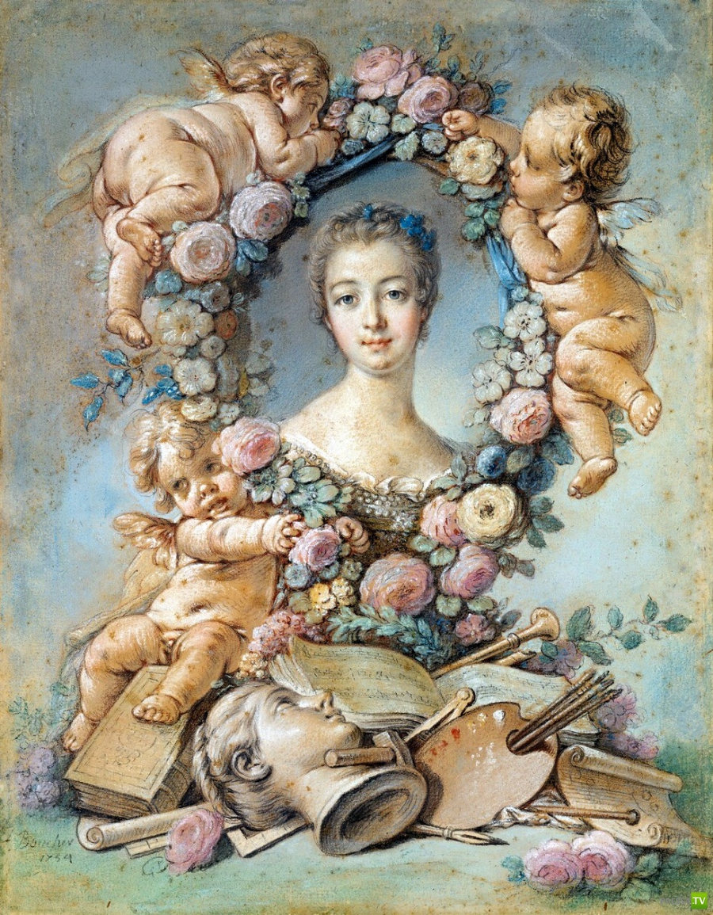
Психология аристократии «галантного века»
инфантильность взглядов и поведения
боязнь старости, нежелание взрослеть
стремление жить сегодняшним днём
борьба со скукой, жажда ежедневных перемен
постоянное желание праздника, развлечений и игр
гедонизм
отход от продуктивной деятельности
осознание возможности жить за счёт других

Slide 11
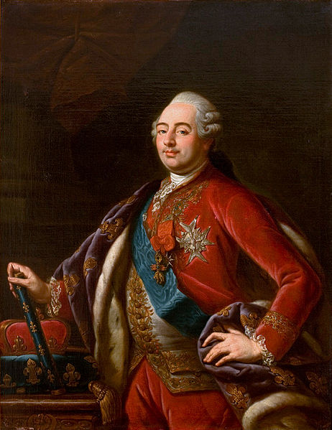
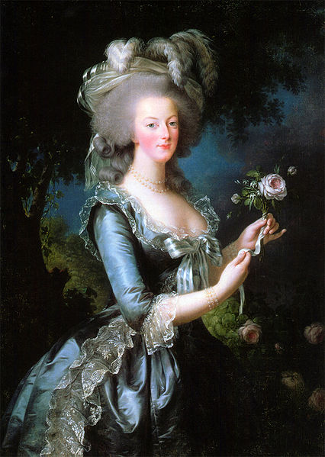
Монархия в преддверии Великой французской революции
контрреформы
ущемление прав сословий:
– запрет на производство в офицеры всех, кроме дворян
– запрет духовенству на собрания без разрешения начальства
– запрет третьему сословию на замещение судебных должностей
расточение казны на содержание королевы и дары придворным
МАРИЯ-АНТУАНЕТТА –
королева Франции, супруга Людовика XVI
ЛЮДОВИК XVI –
король Франции [1774–92] из династии Бурбонов
издание эдикта о запрете парламента и арест некоторых его членов

